Slide 1

鳩サブレー
5班 藤澤大耀・梶山拓真・中澤茜・篠原尚樹・矢萩凛太郎

Slide 2

食べ歩き用商品にする
・ばな奈から見る自分向け商品化
・食べ歩きによる地域の魅力化

Slide 3
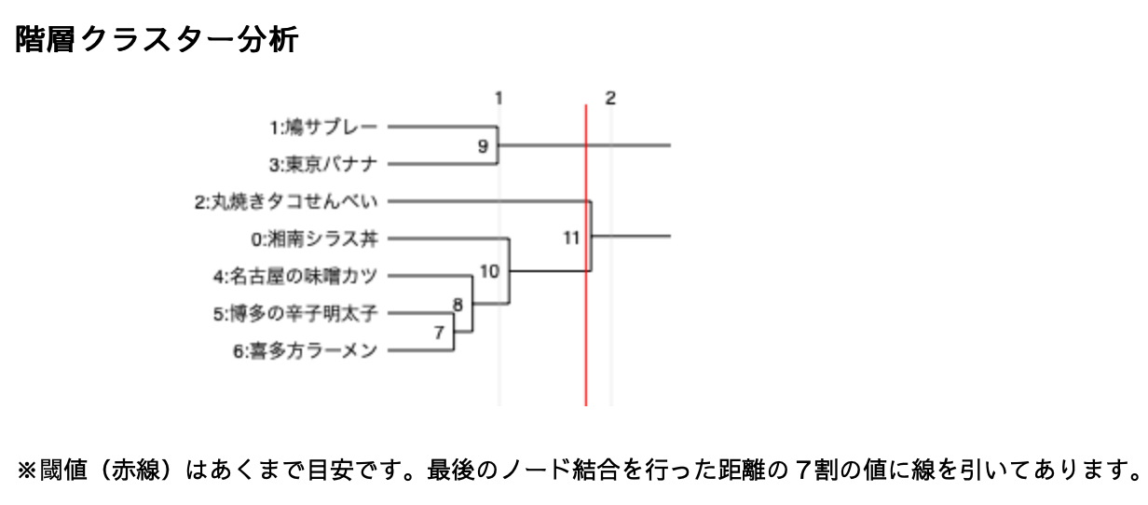
クラスター分析のグループ分け
有名なお土産グループ
地域の魅力を感じる自分向け商品グループ

Slide 4

鳩サブレーの魅力
・有名！定番！
・人にあげるのに最適！！
有名なお土産グループ

Slide 5

鳩サブレーに地域の魅力を感じてほしい！
・自分用には買うほどではない！！
・地域の魅力を感じない！！
地域の魅力を感じる自分向け商品グループ

Slide 6

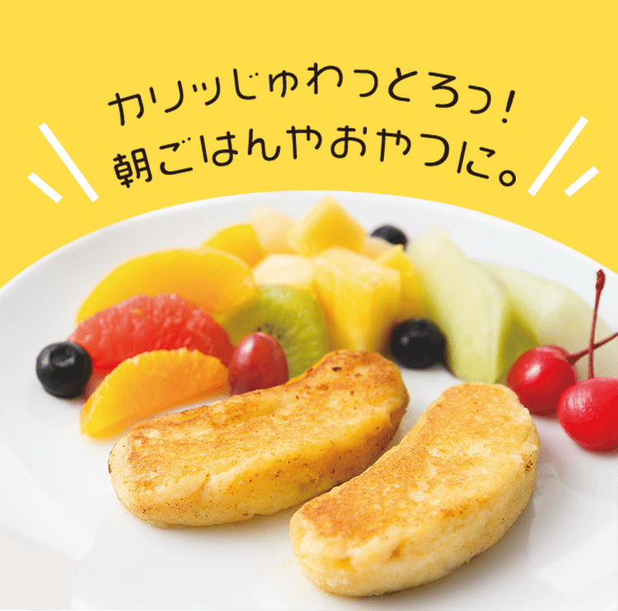

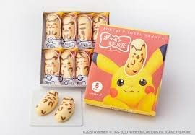
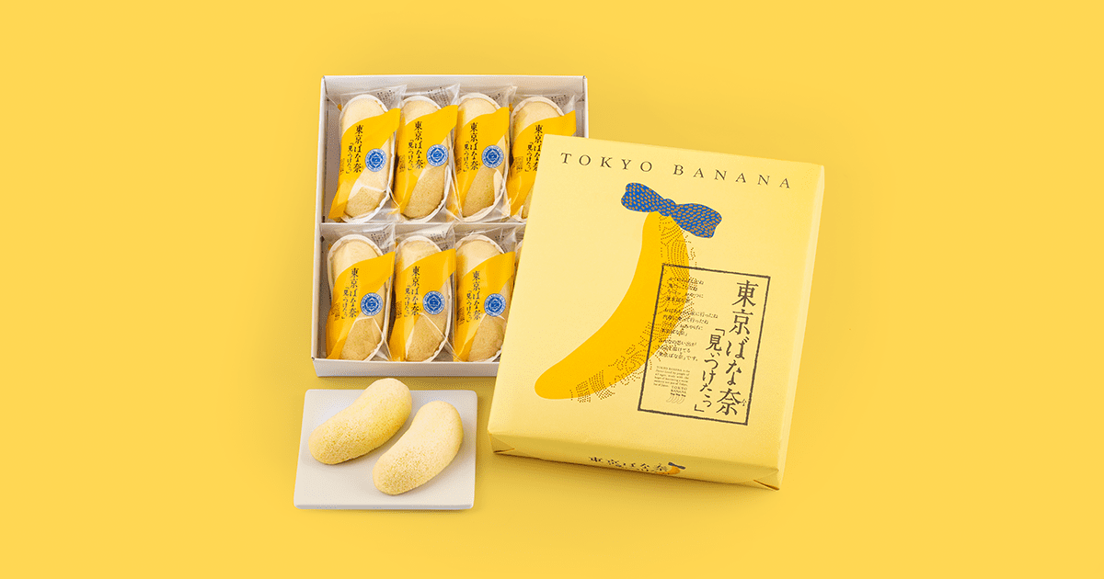

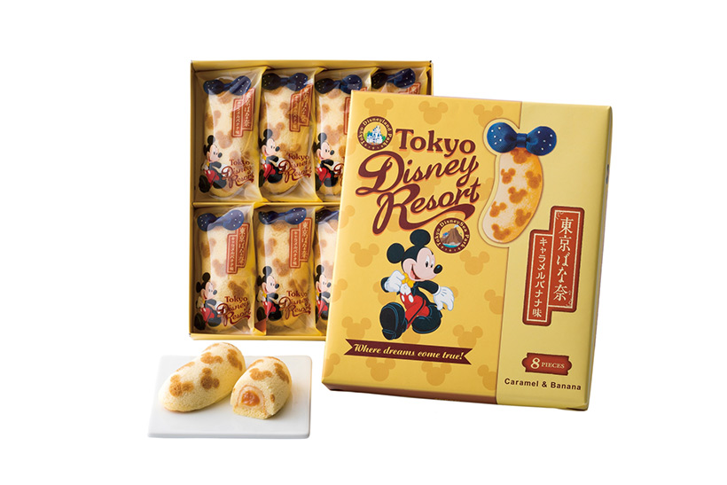
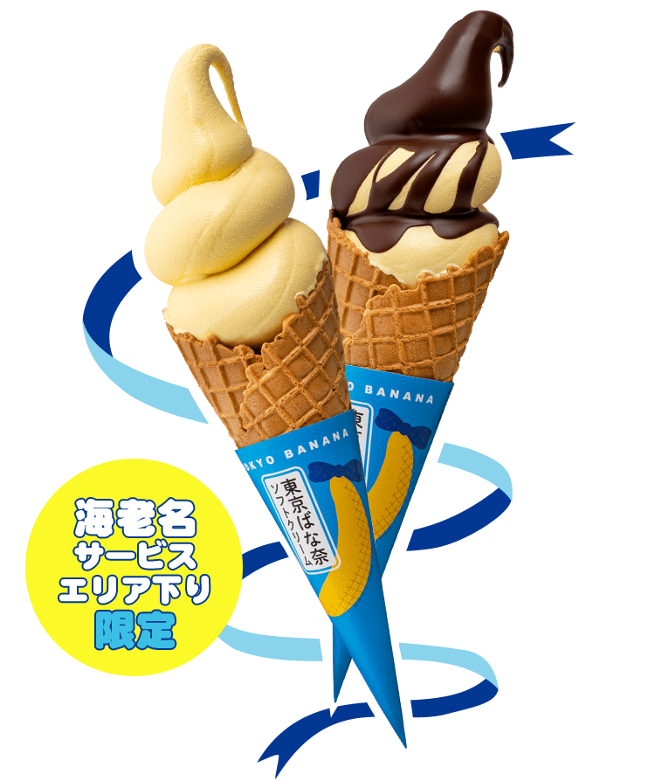
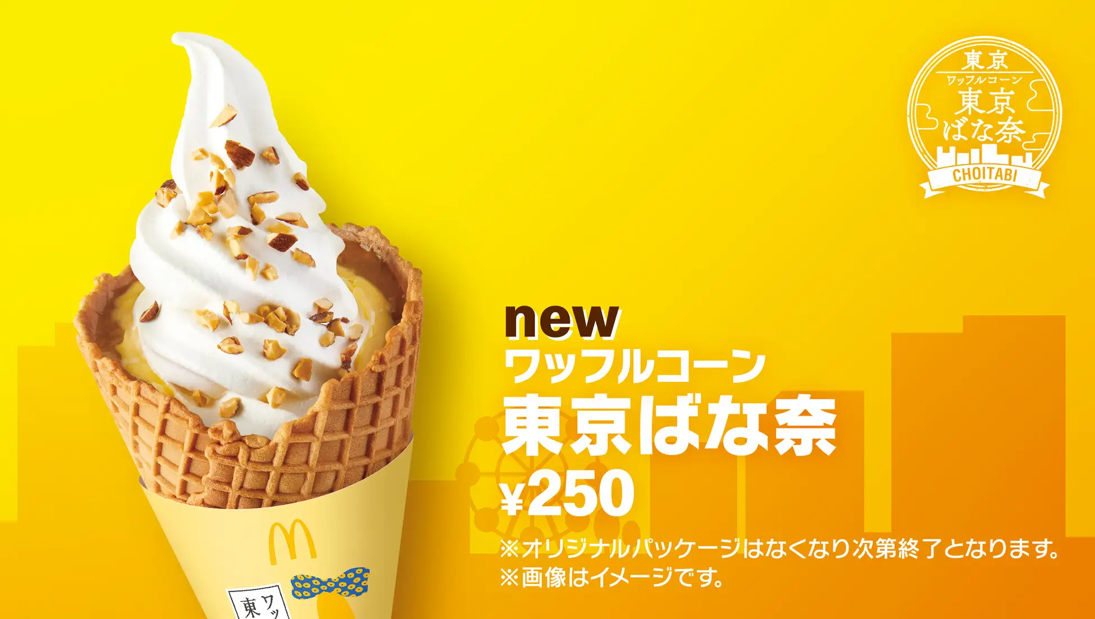
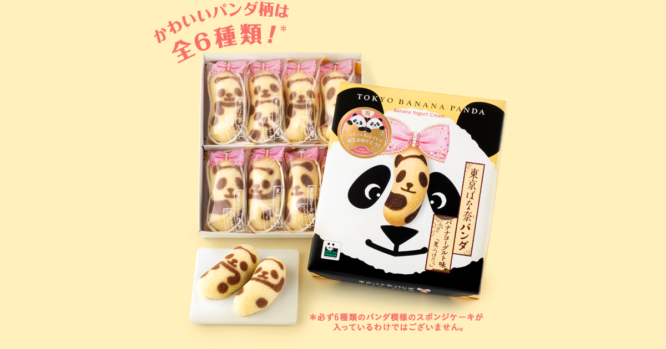
東京ばな奈
かわいいパッケージ！
コラボ商品を集めてみたい
自分のための
HPにアレンジレシピ
掲載！
試してみたくなる
アイスとのフレーバー
コラボ！

Slide 7
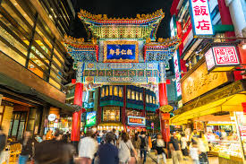
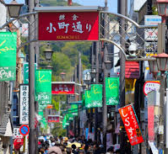
食べ歩きによる地域の魅力化
鎌倉の小町通りや横浜の中華街など食べ歩きスポットがあることにより、多くの観光客を呼びその地域の魅力化につながります！
そこで鳩サブレーも食べ歩きをしてもらい地域の魅力の一つにつなげていきたい！

Slide 8
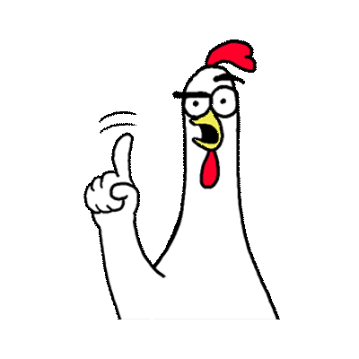
どの様に売り出していくか？
小さいサイズで販売
鳩サブレーを使ったアイスやバターサンドに！！
手軽に食べられる！
子供でも食べやすい！
食べ歩き可能な商品に！

Slide 9
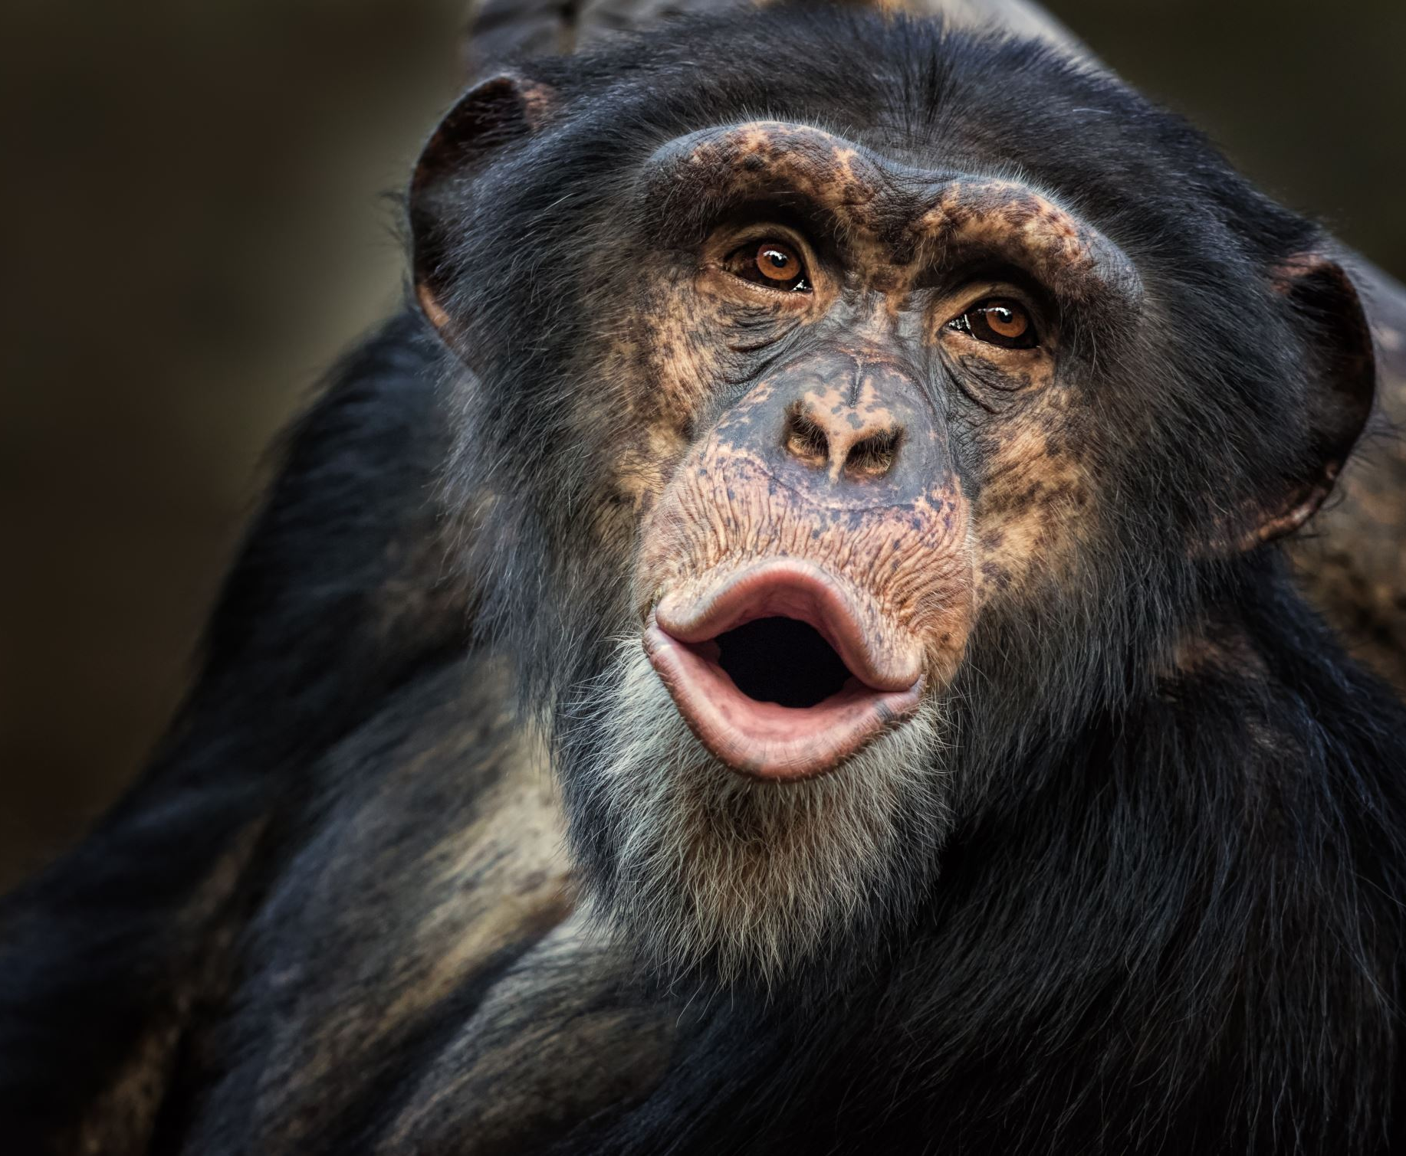
Thank you for listening

